Slide 1
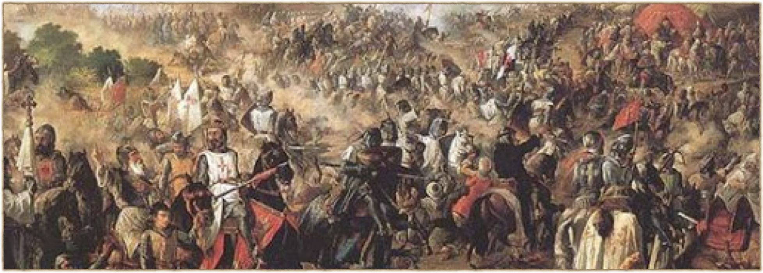
Los Reinos Cristianos
Profesora Elena González Párraga

Slide 2

Cuestiones previas
¿Reconquista o Conquista?
Cronología de la expansión de los Reinos cristianos vs. Cronología de Al-Ándalus
Relaciones fluctuantes entre cristianos y musulmanes.

Slide 3
Formación de los reinos hispano-cristianos

Slide 4
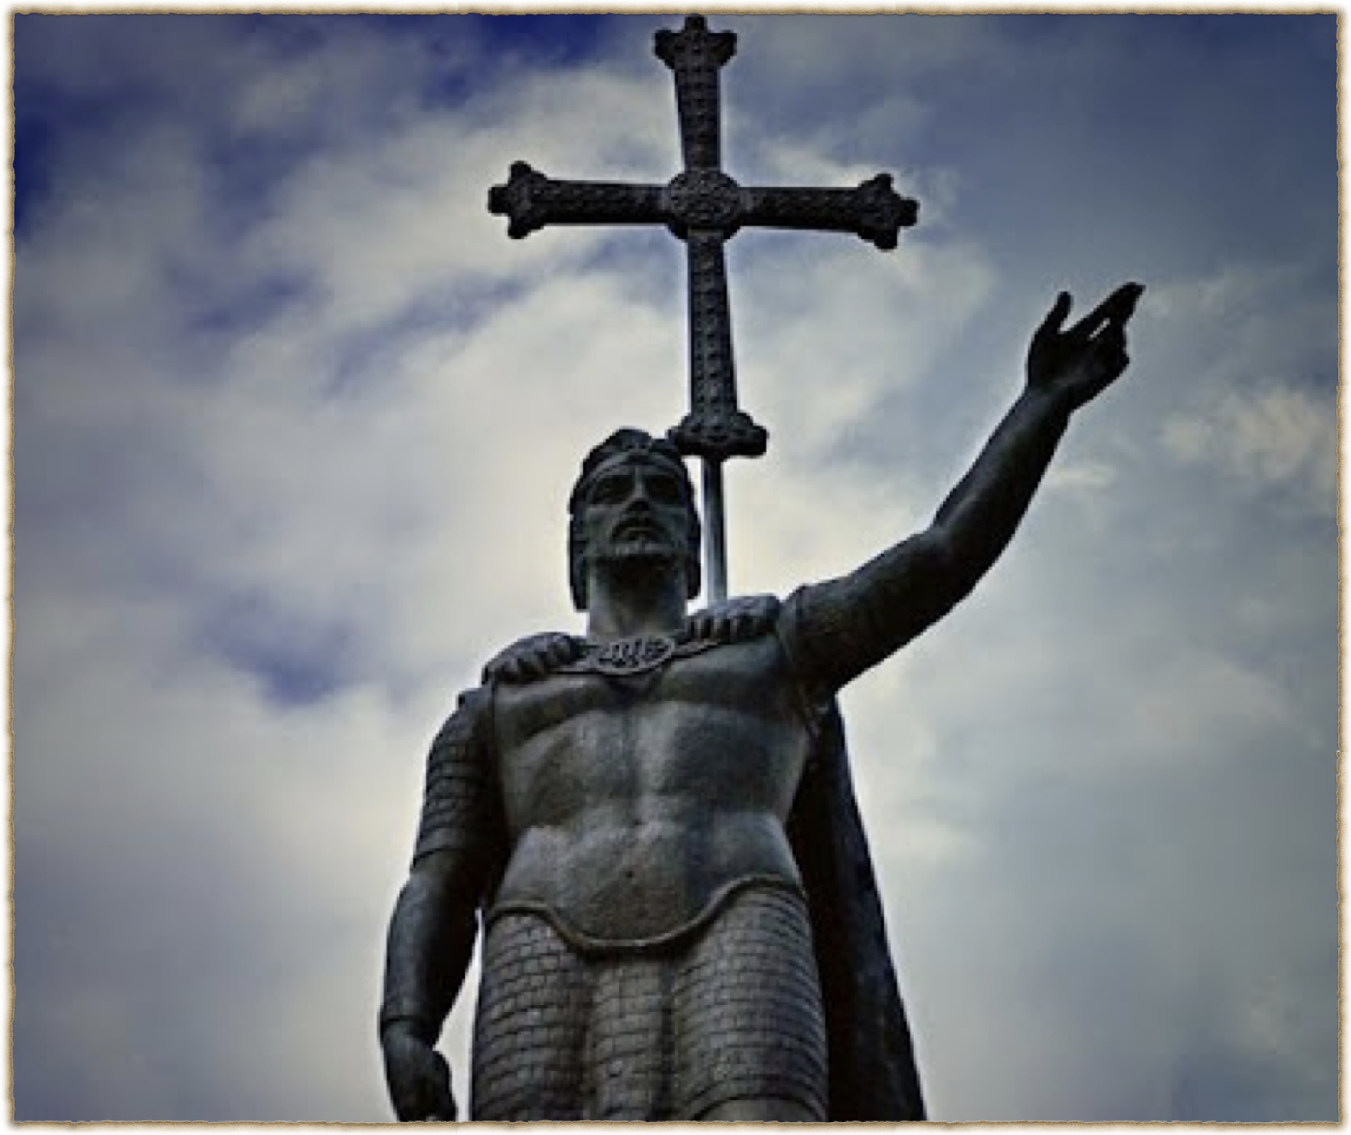
Reinos y condados occidentales
La cornisa cantábrica era un territorio escasamente romanizado
Allí huyeron refugiados visigodos
PELAYO
Batalla de Covadonga (722)
Reino de Asturias

Slide 5
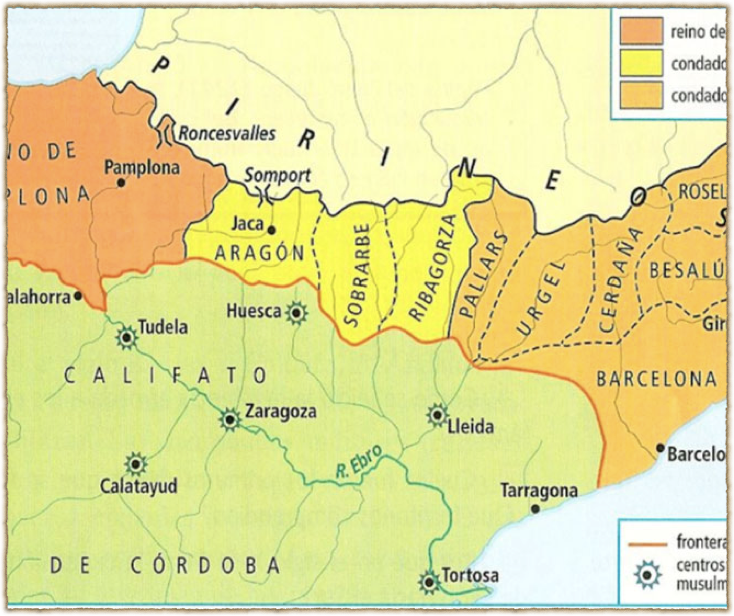

Reinos y condados orientales
Marca Hispánica - CARLOMAGNO
Reino de Pamplona (Navarra) - Familia Arista y Jimena
Reino de Aragón - Familia Galindo
Condados Catalanes - Wifredo el Velloso

Slide 6
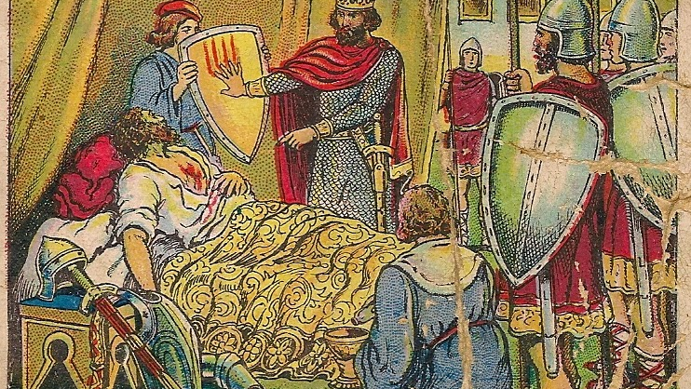

Mito de Wifredo el Velloso y la senyera

Slide 7
Expansión

Slide 8
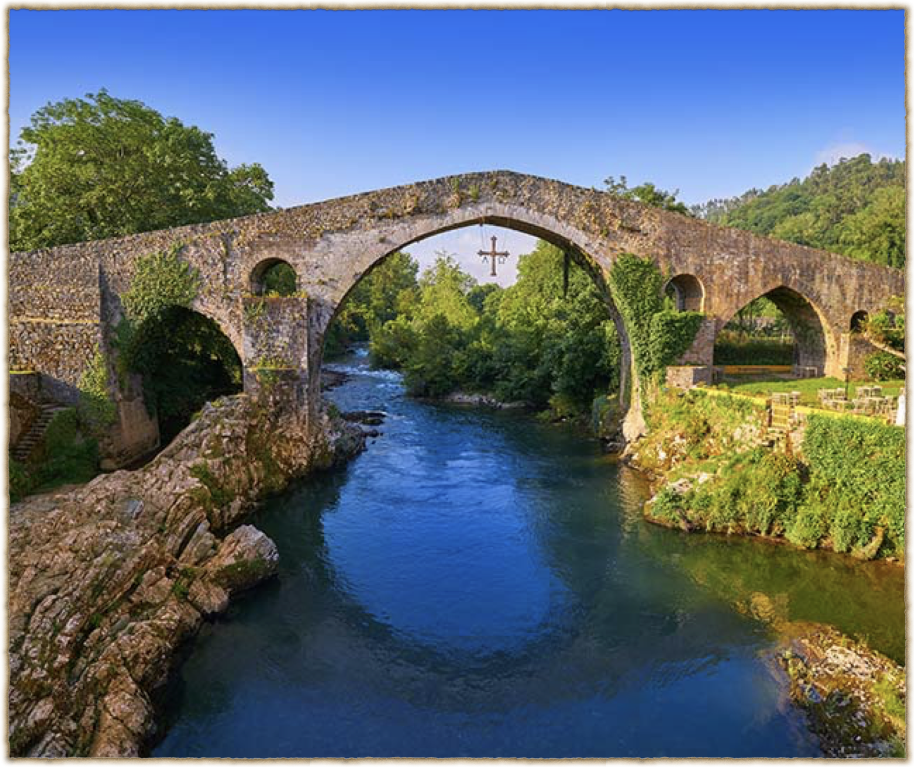
Reino Asturleonés
ALFONSO II
Restableció la legislación visigoda
ALFONSO III
Expansión hasta el Duero
Cangas de Onís - primera capital

Slide 9
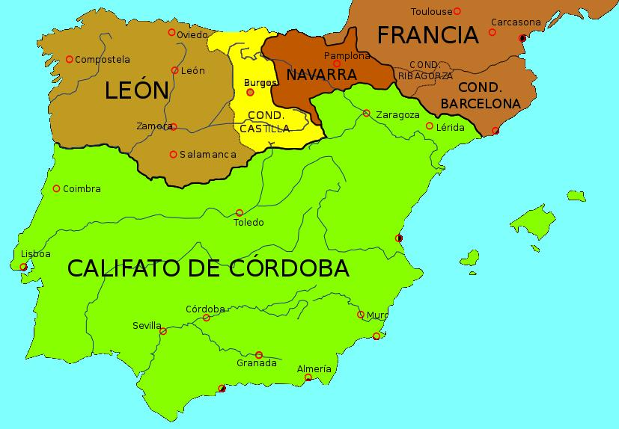
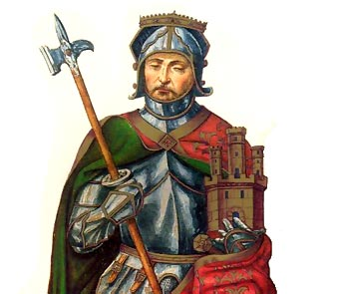
Nacimiento de Castilla
FERNÁN GONZÁLEZ

Slide 10
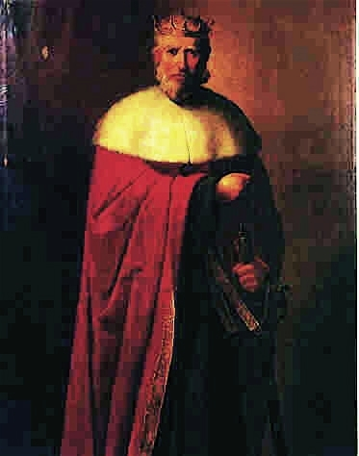
Navarra
Concentró en su persona: Navarra, Aragón, Castilla y Sobrarbe y Ribagorza
Navarra
García
HERENCIA
Aragón
Ramiro
Primer rey de Castilla
Castilla
Fernando
Sobrarbe y
Ribagorza
SANCHO III GARCÉS “El MAYOR”
Gonzalo

Slide 11
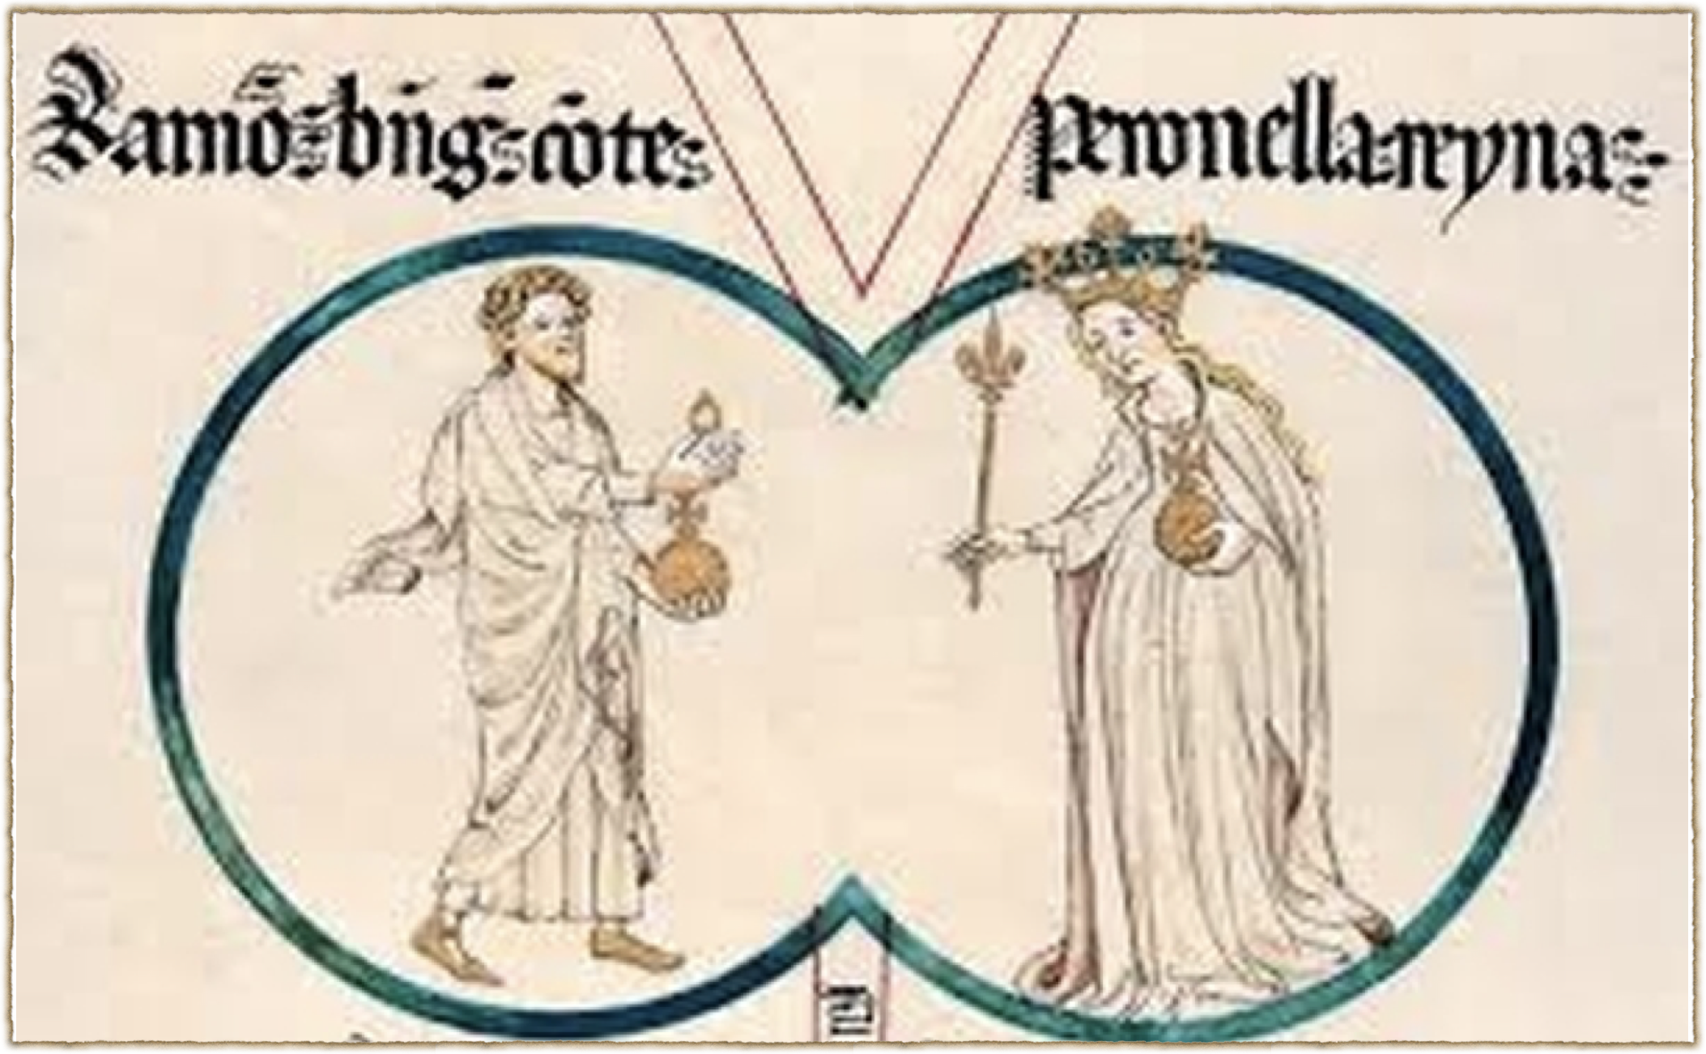
Corona de Aragón
Petronila de Aragón +
Ramón Berenguer IVde Barcelona

Slide 12
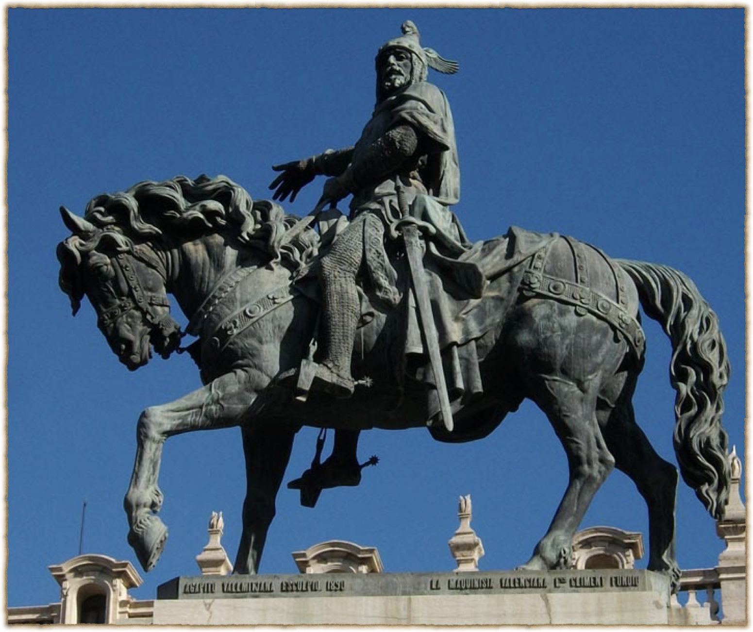
Expansión Aragonesa
Jaime I el Conquistador
Conquista Valencia y las Baleares
Empieza la expansión aragonesa
por el mediterráneo

Slide 13
Consolidación

Slide 14
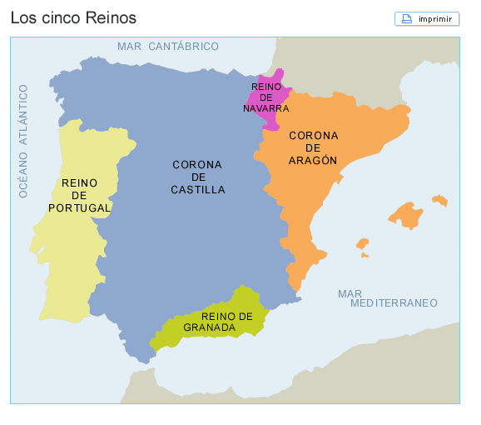
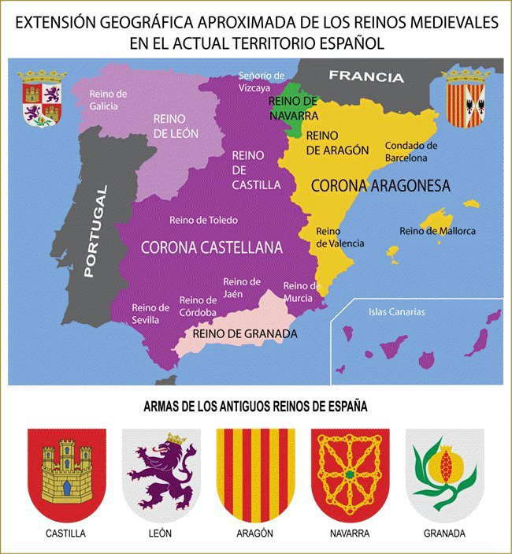
5 reinos

Slide 15
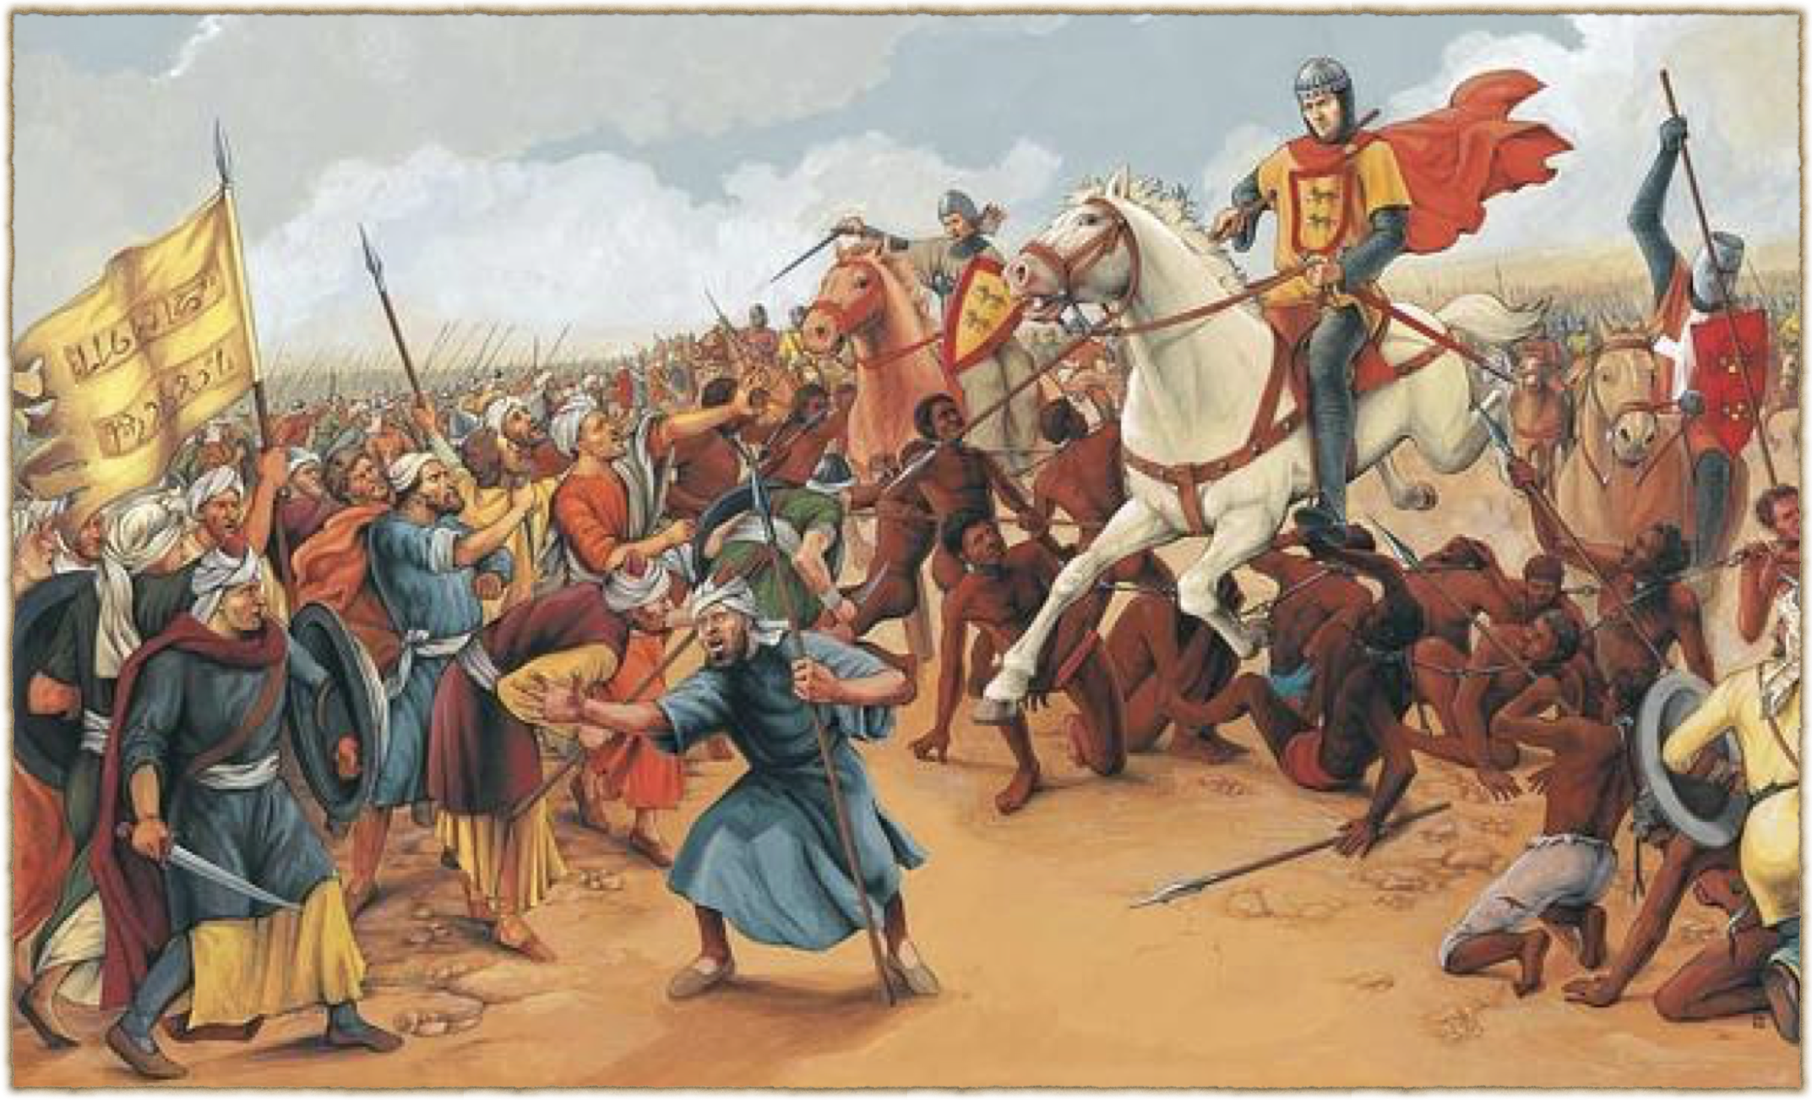
Batalla de las Navas de Tolosa
Coalición de los reyes de Castilla, Aragón y Navarra.
Victoria cristiana
Expansión cristiana más allá de Sierra Morena

Slide 16
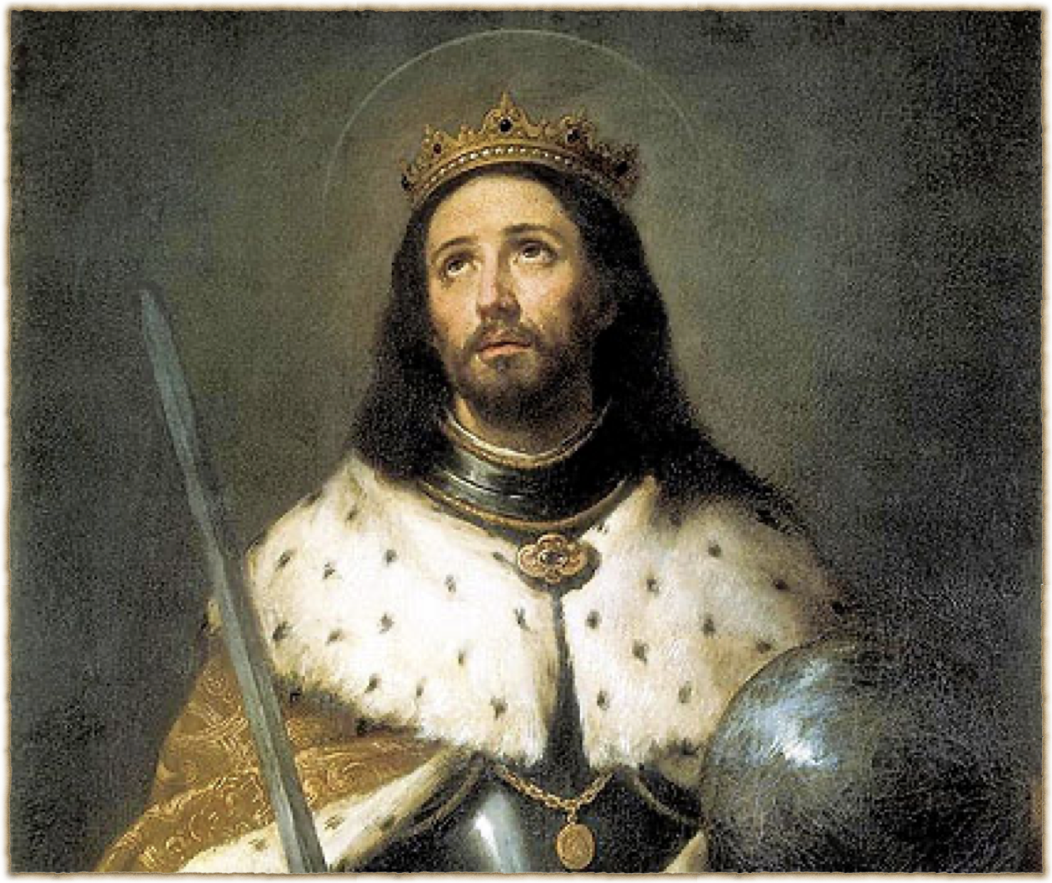
Fernando III “El Santo”
Conquista entre otros Jaén, Córdoba y Sevilla

Slide 17
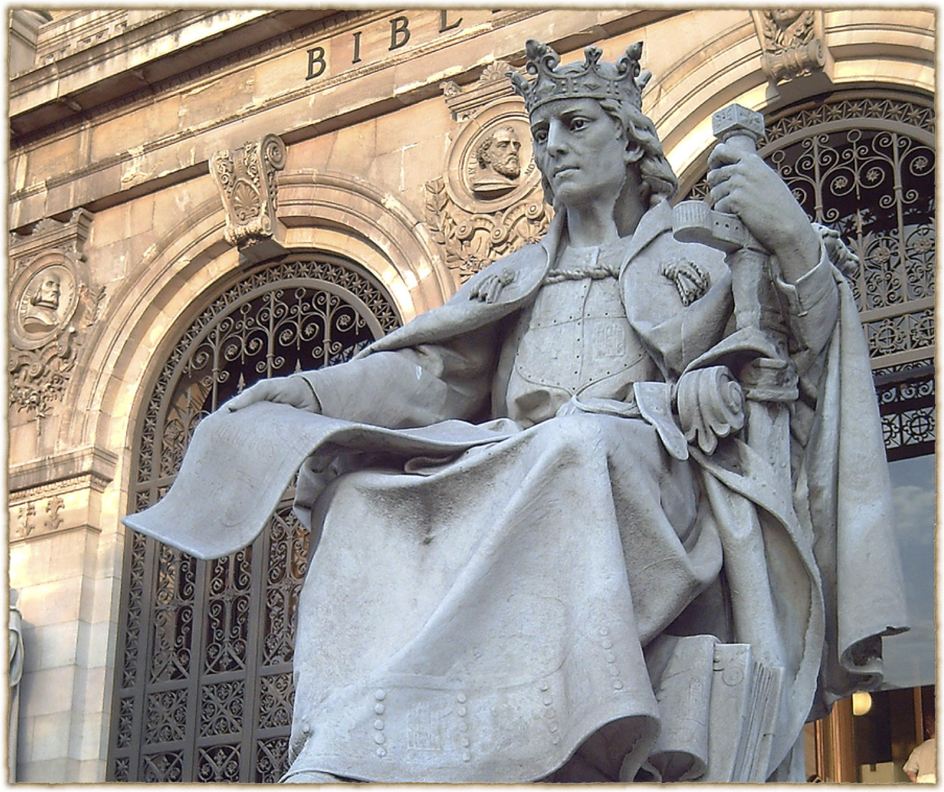
Alfonso X “El Sabio”
Conquista Cádiz
Importante labor cultural

Slide 18
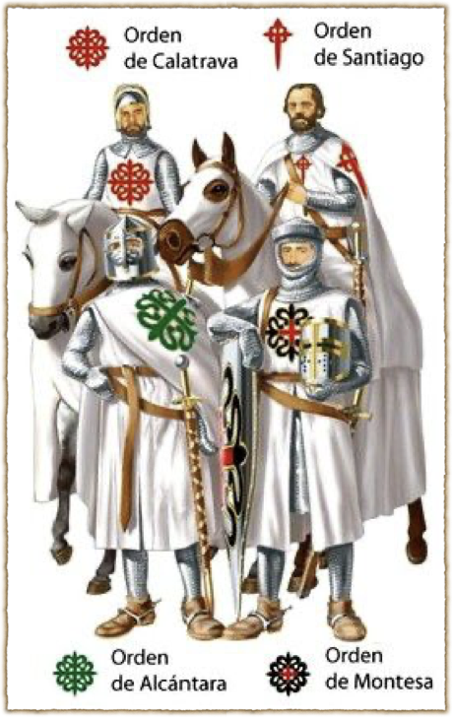
Repoblación
Duero: aprisio o presura
XI-XII: repoblación concejil
XIII: Órdenes Militares y repartimiento

Slide 19
Organización política
Gobierno y las cortes
Tipos de monarquía
Rey
Curia Regia
Cortes
Parlamento
Autoritaria (Castilla)
Pactista (Aragón)

Slide 20



Sociedad
11
Nobleza
1
Exentos de pagar impuestos
Leyes especiales
Mayorazgo
Privilegiados
Clero
11
2
Norte: libres
Sur: no propietarios
Campesinos
11
Estado Llano
3
No Privilegiados
Artesanos
Mudéjares
Trabajaban en el campo
Minorías religiosas
Judíos
Prestamistas y banqueros

Slide 21


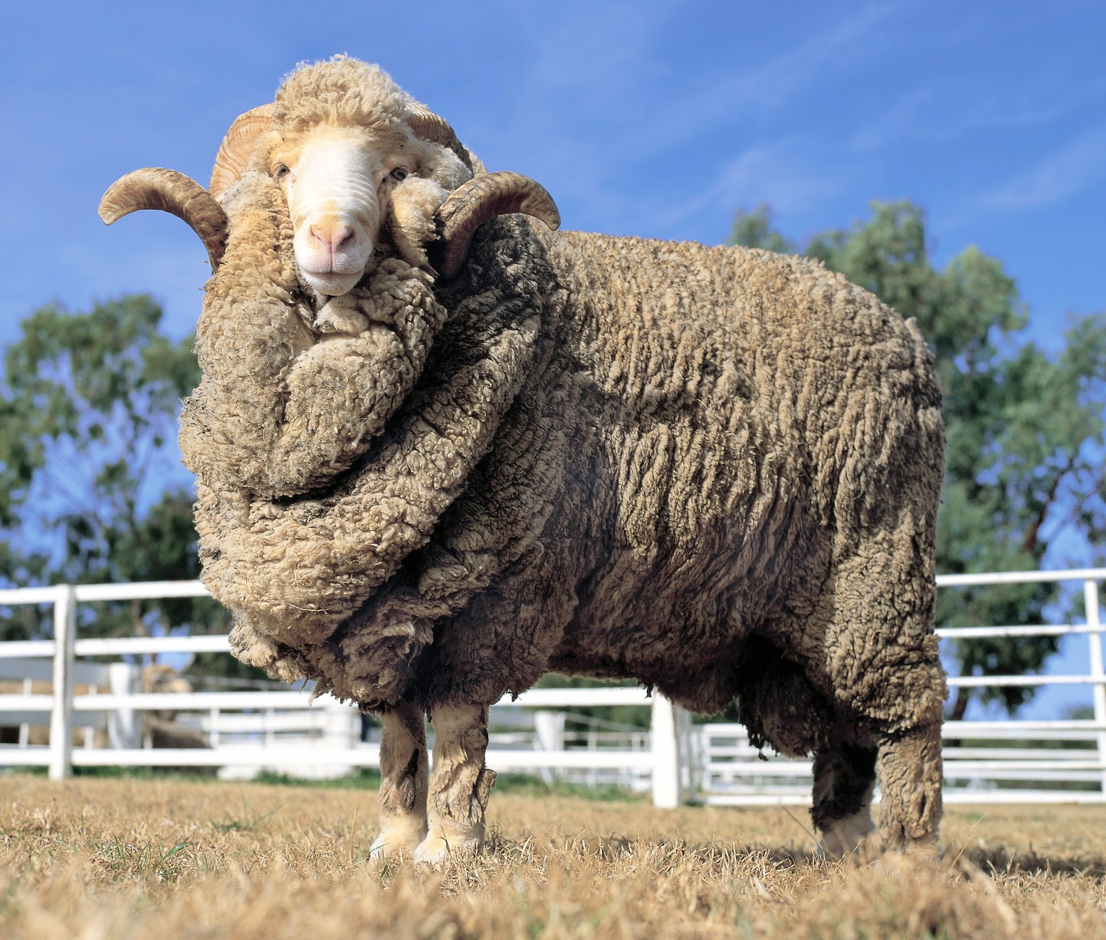

Economía
Cereal, vid y olivo
Incorporan innovaciones del sur
Agricultura
Honrado Concejo de la Mesta
Ganadería
Comercio mediterráneo aragonés
Comercio
Raza merina

Slide 22

Cultura
Monasterios: scriptorium
Universidades
Escuela de Traductores de Toledo
Lenguas romances
“Cantar del Mio Cid”

Slide 23
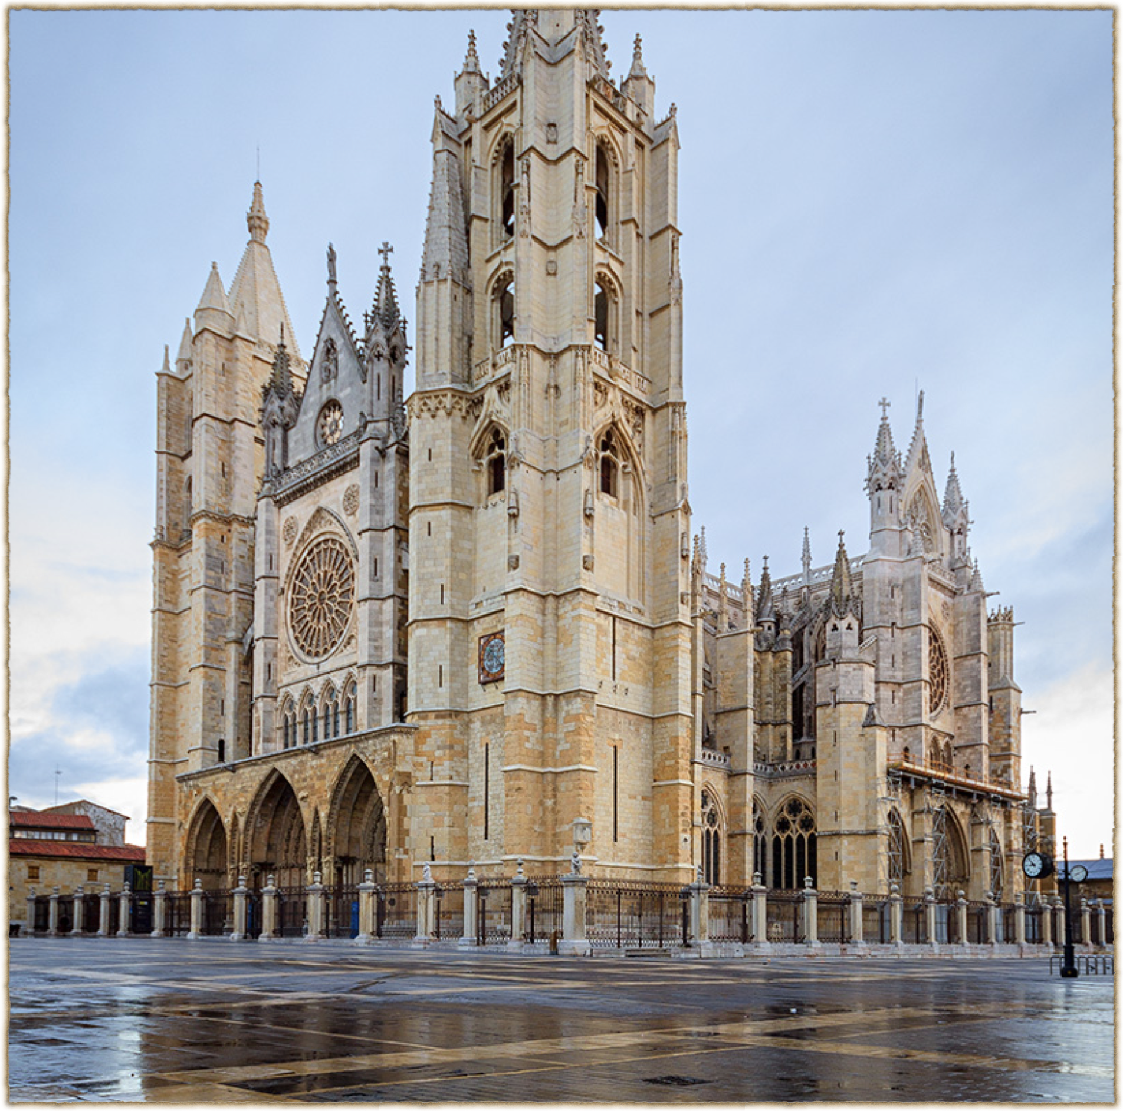
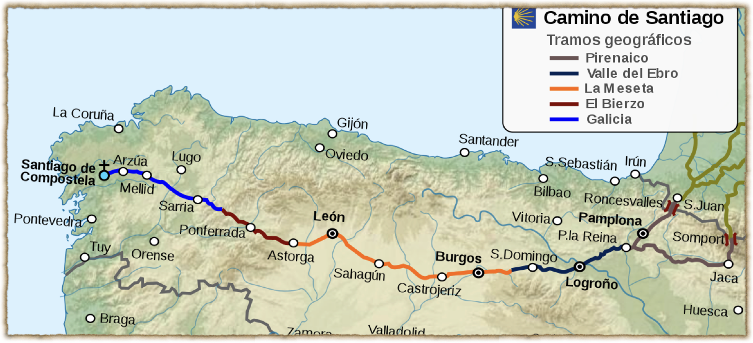
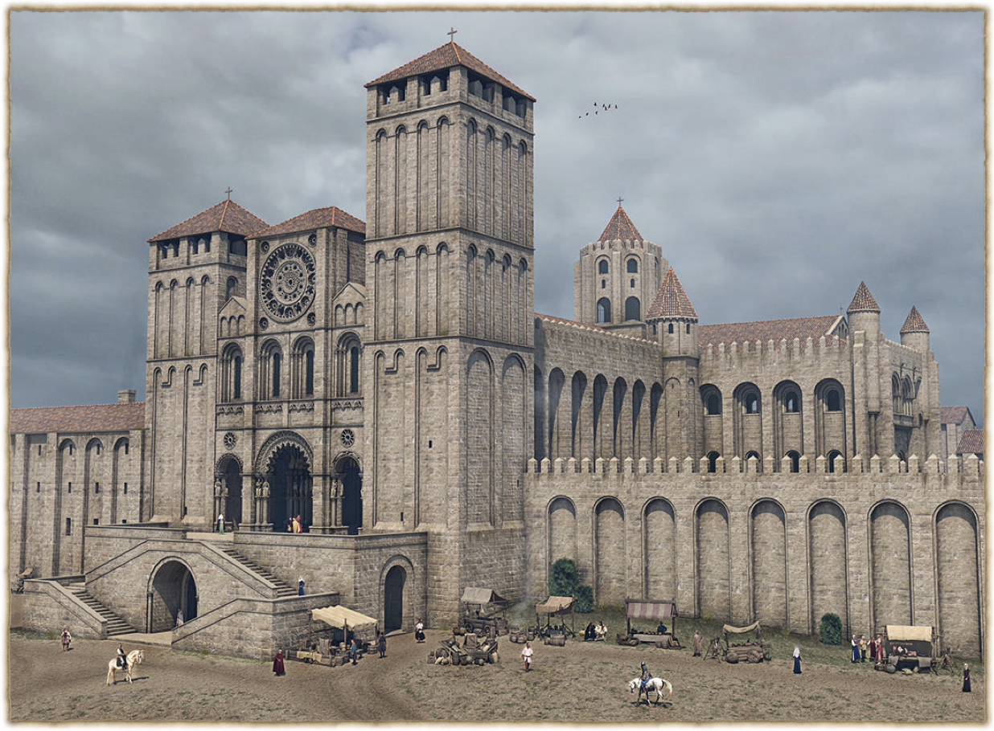
Camino de Santiago

